Slide 1
Lenguajes Formales y Autómatas
Clase 11 – AFD con Salida y Máquinas de Moore y Mealy

Slide 2
Agenda
Definición de un autómata Finito Determinista
AFD con Salida
Máquina de Moore
Máquina de Mealy

Slide 3
Definición de un AFD
1

Slide 4
Definición
Al describir una máquina de estados finitos en particular, debemos incluir las informaciones que varían de un autómata a otro; es decir, no tiene sentido incluir descripciones generales aplicables a todo autómata. Estas informaciones son exactamente las que aparecen en un diagrama de estados y transiciones, como los que hemos presentado antes. [Brena]

Slide 5
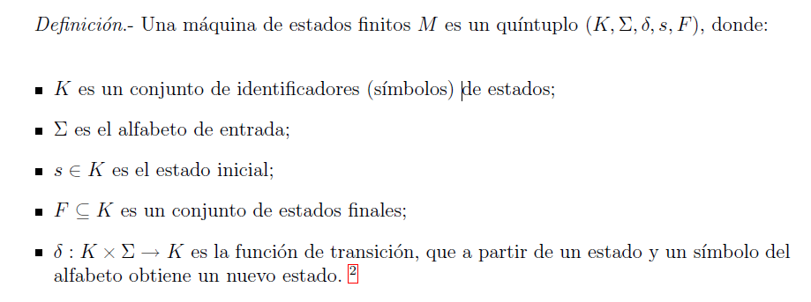
Definición matemática

Slide 6
Autómatas Finitos Deterministas con Salida
2

Slide 7
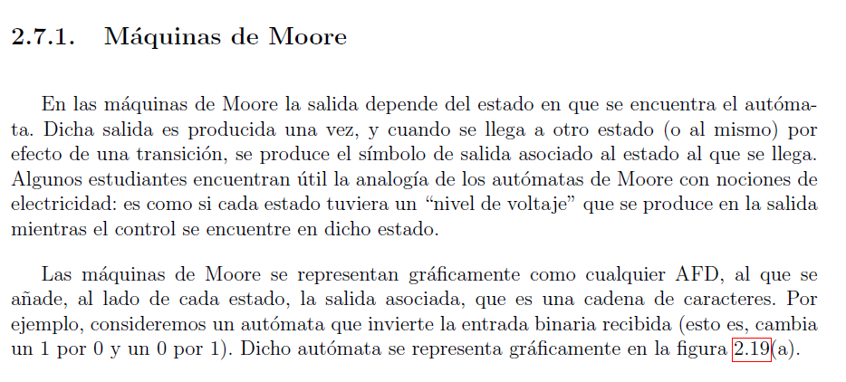
Máquinas de Moore

Slide 8
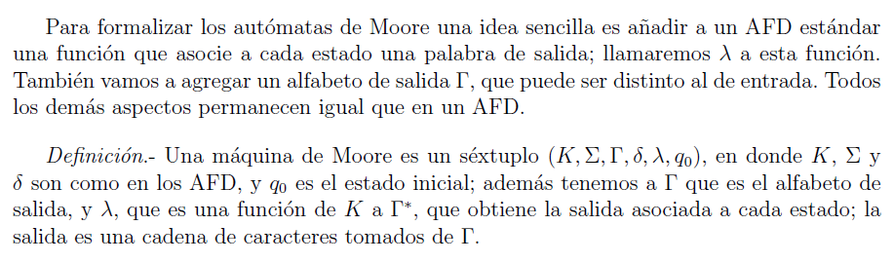
Máquinas de Moore

Slide 9
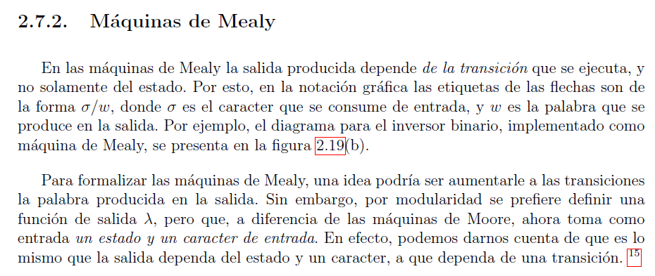
Máquinas de Mealy

Slide 10
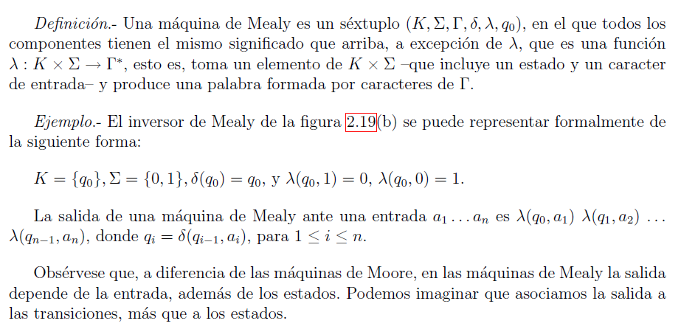
Máquinas de Mealy

Slide 11
¡Gracias por su atención!
¿Dudas?

